Slide 1
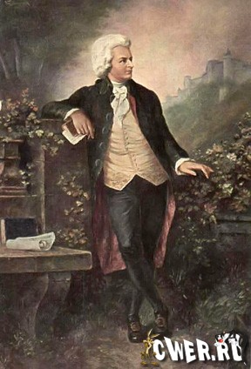
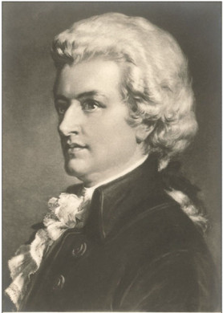
«Вечный солнечный свет в музыке – имя тебе Моцарт!»

Slide 2
Вольфганг Амадей Моцарт (1756 – 1791)
МЕЛОДИЯ
ОЖИВЛЕННАЯ
ВЕСЕЛАЯ
ЛЕГКАЯ
СВЕТЛАЯ
«Маленькая
ночная музыка»

Slide 3
